Slide 1


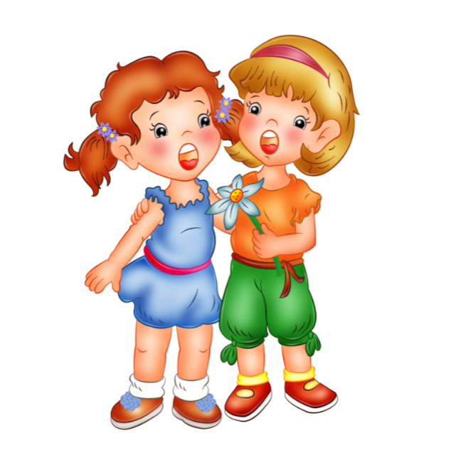
МБДОУ «Центр развития ребенка- детский сад №36 «Волшебный дворец» г. Альметьевск РТ
Музыкально-дидактическая игра
«Музыкальный калейдоскоп»
«Җырлы алан: уйныйбыз да җырлыйбыз, татарча сөйләшәбез!»
(для старшего дошкольного возраста)
Разработали музыкальные руководители:
Колпакова Е.В., Макарова Г.А.

Slide 2
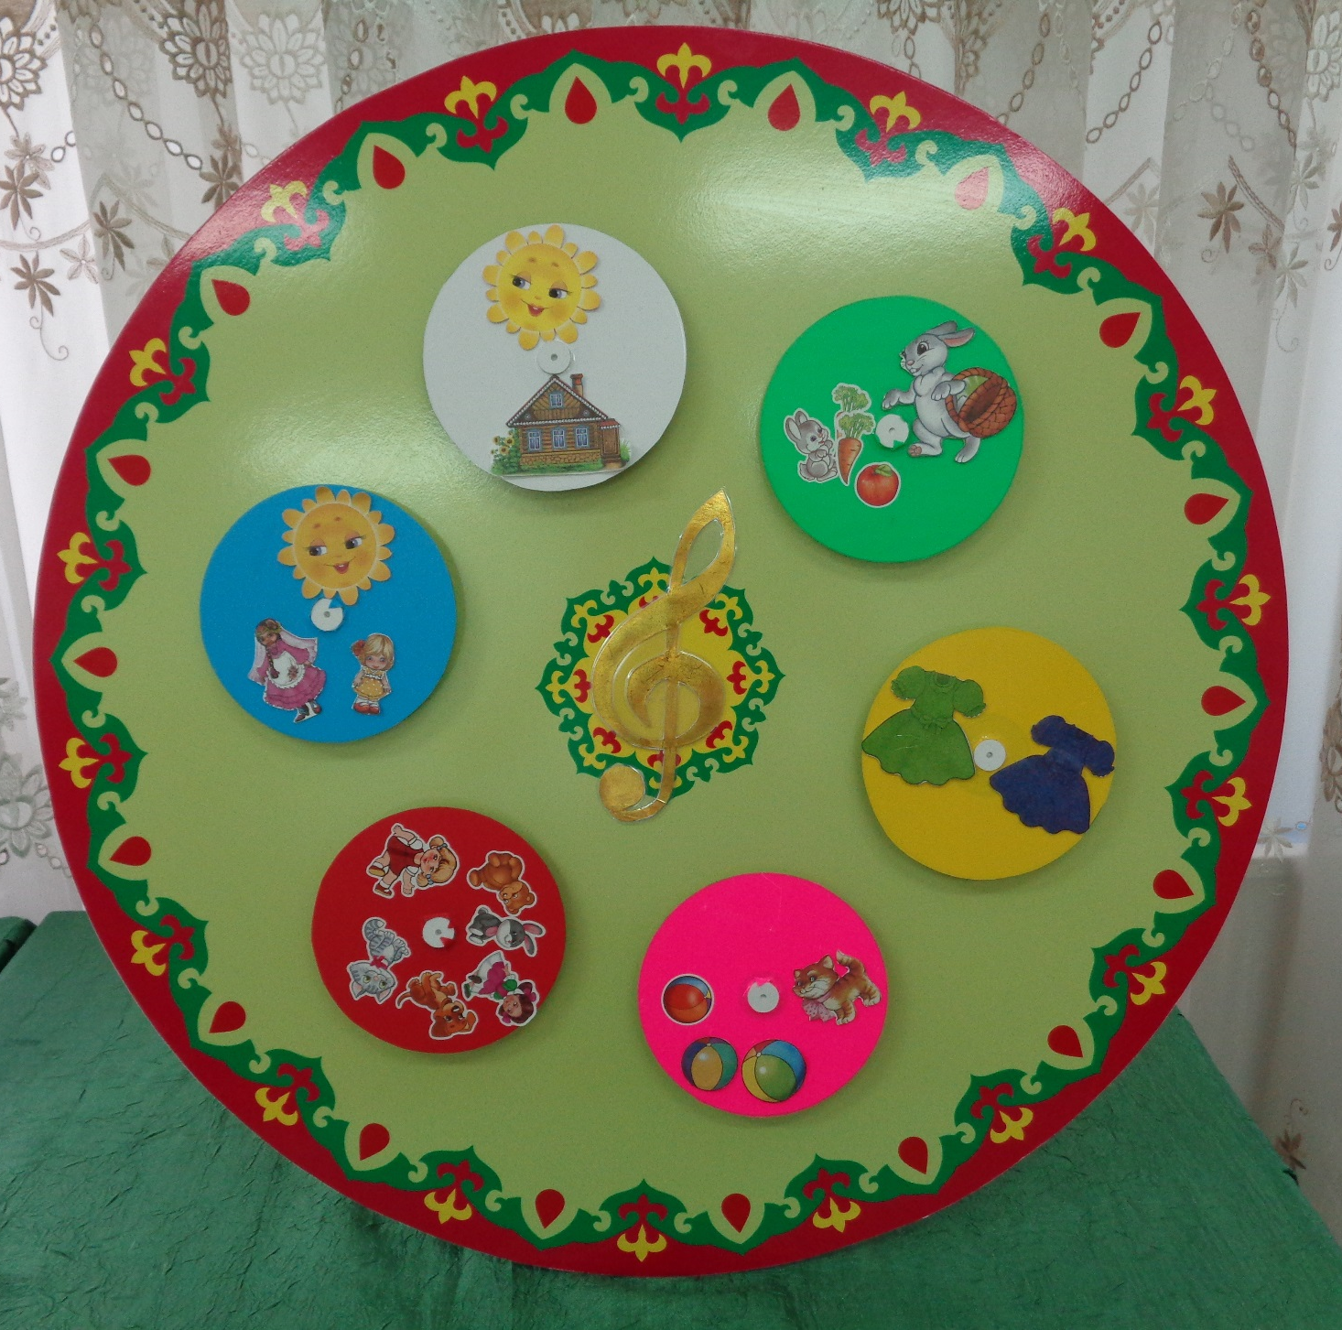


Slide 3
СОДЕРЖАНИЕ:
Цель игры
Задачи игры
Материал и оборудование
Содержание игровой деятельности
Методические рекомендации
Музыкальный репертуар

Slide 4
Цель: повысить эффективность закрепления лексического минимума в игровой деятельности по обучению детей двум государственным языкам РТ
Максат: балаларны ТР ике дәүләт телләренә өйрәтүдә һәм сөйләм телләрен үстерүдә уен эшчәнлегенең сыйфатын камилләштерү, нәтиҗәлелеген үстерү

Slide 5
Задачи:
способствовать закреплению и активизации в речи детей лексического минимума по темам: «Семья», «Игрушки», «Овощи», «Одежда», «Дикие животные», «Счет», «Цвета» в игровой форме
формировать умение определять и исполнять знакомые песни, соответствующие цвету кубика и изображению на диске
поддерживать интерес к изучению татарского языка
Бурычлар:
уен эшчәнлеге ярдәмендә балаларның татар телен өйрәнү лексикасын «Гаилә», «Уенчыклар», «Яшелчәләр», «Киемнәр», «Кыргый хайваннар», «Төсләр», «Саннар» темалары аша ныгыту
өйрәнгән җырларны шакмакның төсе һәм дисклардагы рәсемнәр аша танып белү һәм җырлау күнекмәләрен үстерү, җавап бирә белүне камилләштерү
татар телен өйрәнүгә кызыксыну уяту

Slide 6
Форма организации: подгрупповая или групповая
Возраст: 6-7 лет
Материал и оборудование: игровое поле, кубик, диски с записями песен, полумаски, игрушки, разноцветные мячи
Оештыру формасы: төркем белән яки төркемчекләр белән
Яшь үзенчәлеге: 6-7 яшь
Әсбаплар һәм җиһазлар: уен кыры (түгәрәк), төсле шакмак, җырлар белән дисклар, битлекләр, уенчыклар, төсле туплар

Slide 7
Содержание игровой деятельности
Вариант 1. С помощью считалки определяется ребенок, который начинает игру. Он подкидывает кубик и просит детей назвать цвет, который оказался на верхней грани кубика по-татарски. Дети выбирают диск с игрового поля соответствующий цвету кубика и угадывают название песни. Взрослый включает музыкальное сопровождение и предлагает всем исполнить выбранную песню.
Вариант 2. Взрослый предлагает инсценировать песню и самостоятельно выбрать понравившуюся роль, используя полумаски и атрибуты.
Игровая задача: воплотить образ того или иного персонажа песни, используя движения, мимику, жесты.

Slide 8
Уен эшчәнлегенең эчтәлеге
Вариант 1. Санамыш ярдәмендә уенны башлаучы бала билгеләнә. Ул шакмакны өскә чөя һәм иптәшләреннән нинди төс төшкәнен сорый. Балалар уен кырыннан шакмак төсенә туры килгән җырлы дискны сайлап алалар да җырның исемен атыйлар. Тәрбияче яки музыка җитәкчесе дискны куя, музыка уйный һәм балаларга бергәләшеп җырларга тәкъдим итә.
Вариант 2. Тәрбияче яки музыка җитәкчесе балаларга җырны эчтәлегенә туры китереп сәхнәләштереп уйнарга тәкъдим итә. Һәр бала үзенә охшаган рольне, тиешле атрибутларны яисә битлекләрне сайлый.

Slide 9
Методические рекомендации
Песни должны быть хорошо знакомы детям
Если ребенок испытывает затруднения при пении, взрослый или остальные дети помогают игроку: подпевают или поют вместе всю песню
Методик тәкъдимнәр
Җырның сүзләре һәм көе балаларга таныш булырга тиеш
Бала җырлаганда кыенлык кичерә икән, педагог яки калган балалар уенчыга булышалар: бергәләп җырлыйлар

Slide 10
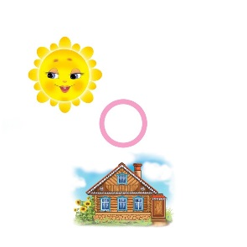
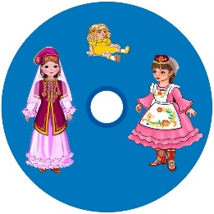


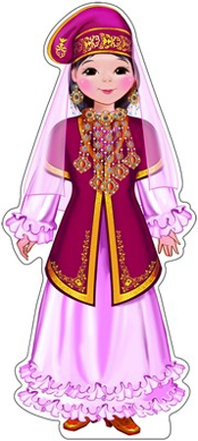


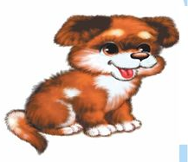
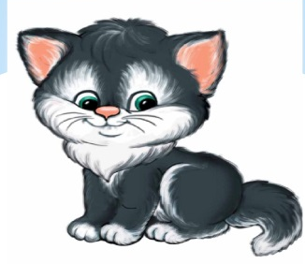
Музыкальный репертуар

Slide 11
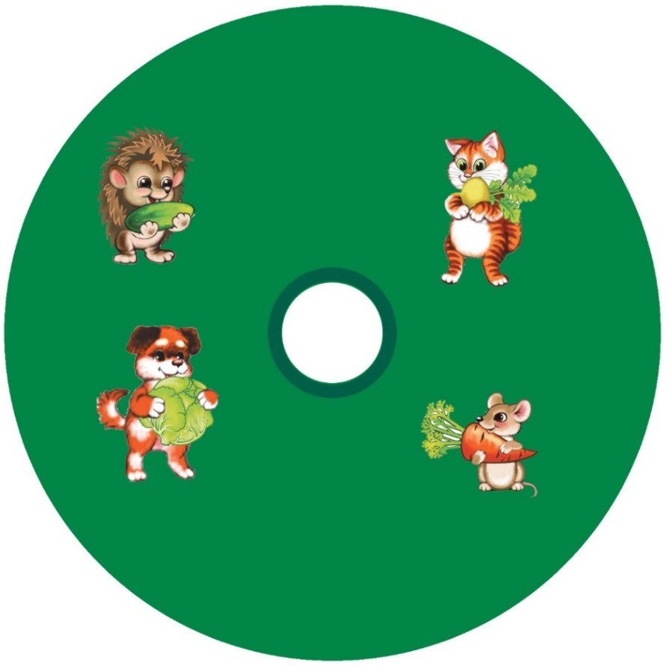
Бар матур бакча
1. Бар матур бакча,
Анда бәрәңге үсә.
Бәрәңге шундый зур,
Бәрәңге кечкенә.
Кушымта:
Бәрәңге, кил әле,
Биеп-биеп кит әле.
Әллә-лә, әллә-лә,
Биеп-биеп кит әле.
2. Бар матур бакча,
Анда суган үсә.
Менә шундый суган зур,
Менә шундый кечкенә.
Кушымта:
Суган, суган, кил әле,
Биеп-биеп кит әле.
Әллә-лә, әллә-лә,
Биеп-биеп кит әле.
3. Бар матур бакча,
Анда кыяр үсә.
Менә шундый кыяр зур,
Менә шундый кечкенә.
Кушымта:
Кыяр, кыяр, кил әле,
Биеп-биеп кит әле.
Әллә-лә, әллә-лә,
Биеп-биеп кит әле.
4. Шофер, шофер, кил әле,
Биеп, биеп кит әле.
Әллә-лә, әллә-лә,
Биеп, биеп кит әле.

Slide 12

Карусель
Әллә-лә, әллә-лә, карусель әйләнә,
Матур курчак әйләнә,
Зур-зур аю әйләнә,
Кечкенә куян әйләнә.
Әллә-лә, әллә-лә, карусель әйләнә,
Матур курчак әйләнә,
Зур-зур аю әйләнә,
Кечкенә куян әйләнә.

Slide 13
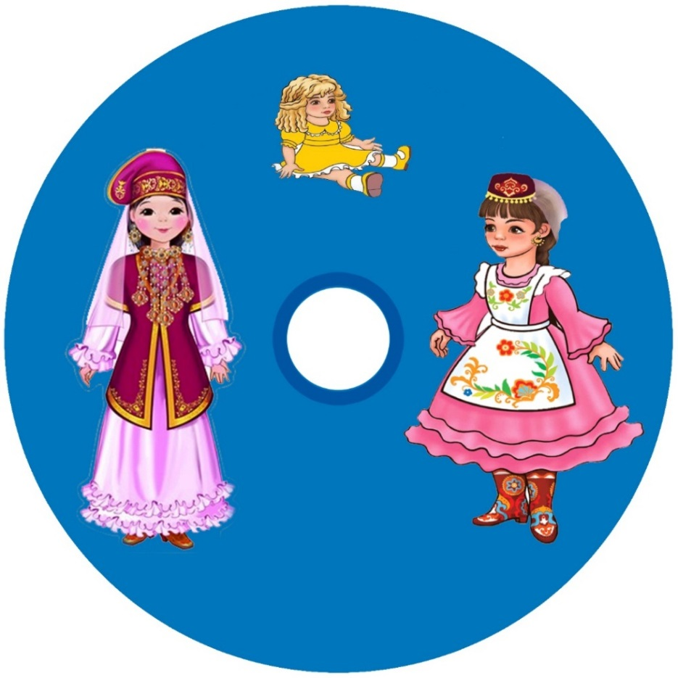
Матур күлмәк
Минем күлмәк матур,
Синең күлмәк матур.
Әйе шул, әйе шул,
Минем күлмәк матур.
Минем чалбар матур,
Синең чалбар матур.
Әйе шул, әйе шул,
Минем чалбар матур.

Slide 14

Әйдәгез, биибез!
1. Бар монда зур төлке.
Зур төлке, матур төлке
Төлке, төлке кил әле,
Биеп-биеп кит әле! (2 тапкыр)
2. Бар монда зур аю,
Зур аю, матур аю.
Аю, аю кил әле,
Биеп-биеп кит әле! (2 тапкыр)
3. Бар кечкенә куян,
Кечкенә, матур куян.
Куян, куян кил әле,
Биеп-биеп кит әле! (2 тапкыр)
4. Бар кечкенә керпе,
Кечкенә, матур керпе.
Керпе, керпе кил әле,
Биеп-биеп кит әле! (2 тапкыр)

Slide 15

Төсле туплар
1. Туп, туп, кызыл туп,
Сикер, сикер, кызыл туп.
Бер, ике, өч, дүрт, биш, алты, җиде, сигез, тугыз, ун,
Сикер, сикер кызыл туп.
2. Туп, туп, сары туп,
Сикер, сикер, сары туп.
Бер, ике, өч, дүрт, биш, алты, җиде, сигез, тугыз, ун,
Сикер, сикер сары туп.
3. Туп, туп, яшел туп,
Сикер, сикер, яшел туп.
Бер, ике, өч, дүрт, биш, алты, җиде, сигез, тугыз, ун,
Сикер, сикер яшел туп.

Slide 16
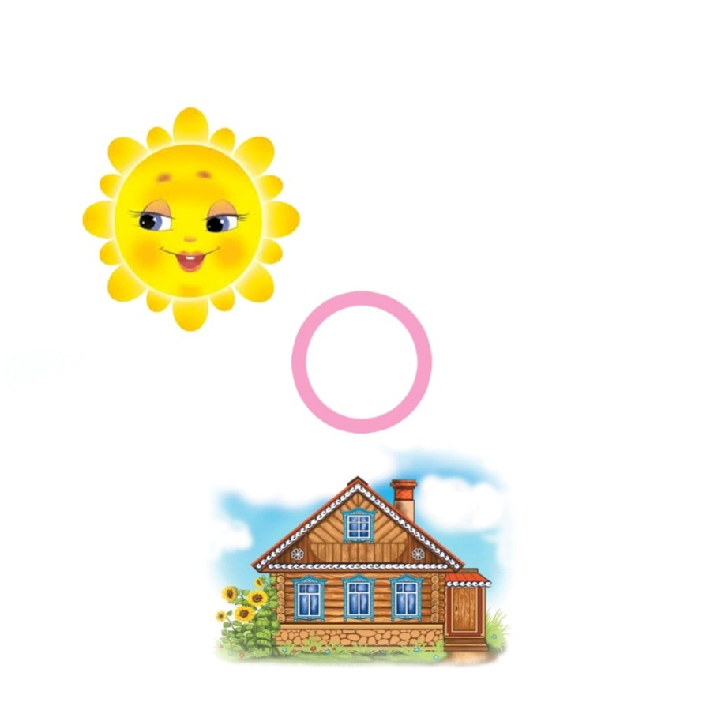
Минем өем
Бу өй матур,
Бу өй зур.
Монда яши бабай,
Мин бабай
Монда яши әби.
Мин әби
Монда яши әти,
Мин әти
Монда яши әни.
Мин әни
Монда яши малай,
Мин малай
Монда яши кыз,
Мин кыз
Әйе шул, әйе шул,
Бу өй матур,
Бу өй зур.

Slide 17

Әйдәгез,
бергә уйныйбыз!

